Slide 1
Alternativas à prisão: manifesto do Observatório Europeu das Prisões
António Pedro Dores, Julho 2016

Slide 2
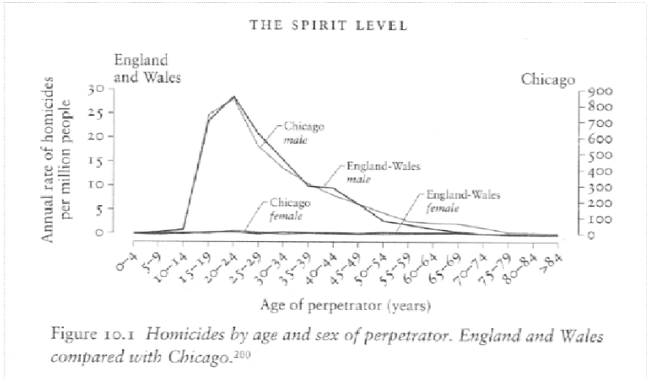
Homicídios em Chicago e em Inglaterra/Gales
Fonte: Wilkinson & Pickett, Spirit Level, 2009:132

Slide 3
Natureza social humana
Propensões biologicamente condicionadas para assumir riscos
Concretização dos riscos depende da organização social
Segregação/integração e punição/formação condicionam a transformação social
Alternativas à prisão para combater o crime, ou diminuem as condenações e a população sob tutela penitenciária-judicial ou não são alternativas

Slide 4
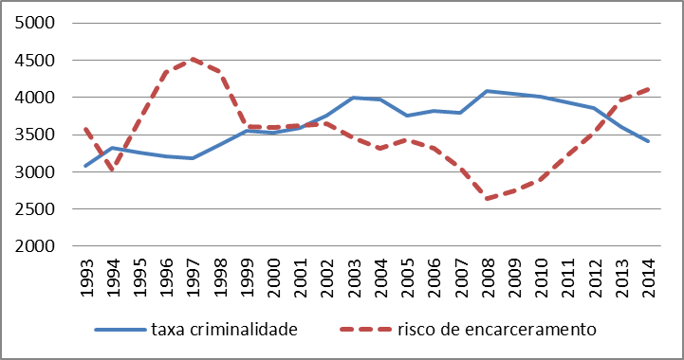
Taxa de criminalidade e risco de encarceramento
Fontes: DGPJ/MJ; Pordata
risco de encarceramento=nºpresos/nº crimes*pop. Residente
taxa de criminalidade=nº crimes/pop. Residente (por 100mil habitantes)

Slide 5
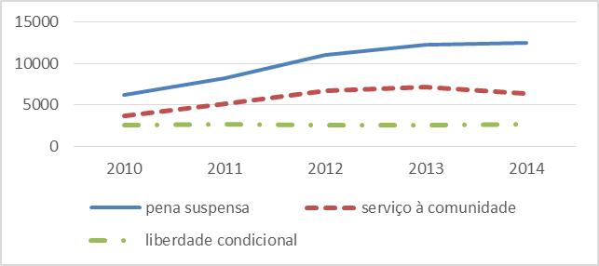
N. de pessoas nas principais alternativas à prisão
Fonte: Space II (2014)

Slide 6
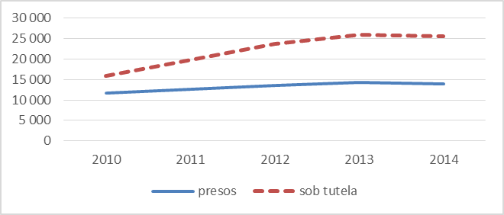
N. de prisioneiros e de pessoas em liberdade sob tutela judicial
Fonte: Space II (2014)

Slide 7
Dois modelos intelectuais para entender a sociedade
Espírito abolicionista Crítica paradigmática | Espírito iluminista Ciência normal
Misógina | Realista
Elitista | Organizada
Dissimulada | Racional

Slide 8
Natureza social humana
Propensões biologicamente condicionadas para assumir riscos
Concretização dos riscos depende da organização social
Segregação/integração e punição/formação condicionam a transformação social
Alternativas à prisão para combater o crime, ou diminuem as condenações e a população sob tutela penitenciária-judicial ou não são alternativas

Slide 9
Fim
http://iscte.pt/~apad
http://iscte.pt/~apad/estesp
http://iscte.pt/~apad/estesp/trilogia.htm

